Slide 1
Estándares EBAU tratados
Describe la Guerra de la Independencia: sus causas, la composición de los bandos en conflicto y el desarrollo de los acontecimientos.

Slide 2
Conceptos EBAU tratados
Tratado de Fontainebleau.
Motín de Aranjuez.
Abdicaciones de Bayona.
Junta Suprema Central.

Slide 3
Cronología
Edad Moderna: (1492 – 1789).
Borbones (1700-1788).
Edad Contemporánea: (1789-presente).
Carlos IV (1788-1808).
Guerra de la Independencia (1808-1814).
Fernando VII (1808-1833).
Isabel II (1833-1868).

Slide 4
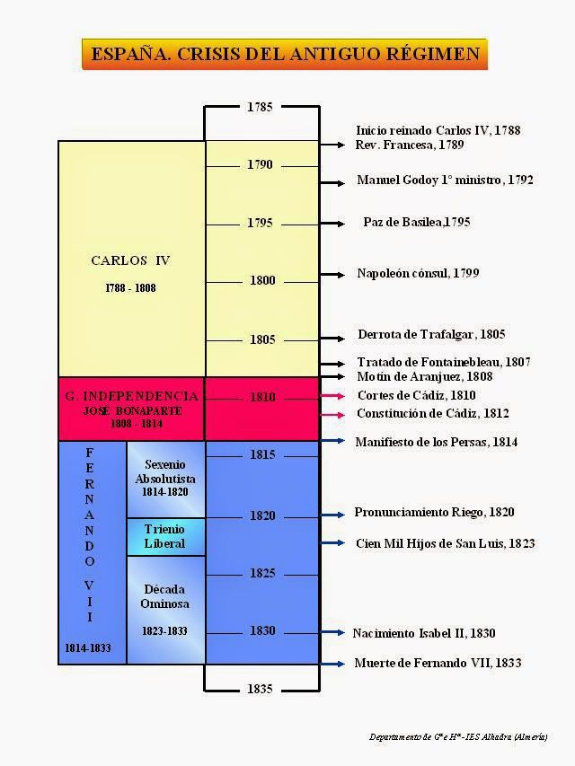

Slide 5
Cronología básica de la guerra.
Fase militar | Momentos clave | Franceses | Patriotas
Expulsión francesa (may.1808 – nov.1808) | Sublevación popular (2 de mayo de 1808) Batalla de Bailén (jull.1808) | Estatuto Bayona (jul.1808) José I en Madrid (jul.1808) | Juntas locales y provinciales. Junta Central (sept. 1808)
Reconquista francesa (nov.1808 – dic.1809) | Batalla Somosierra. Rendición Madrid. Batalla Uclés. Batalla Ocaña. (nov. 1809) | Decretos Chamartín (dic.1808) José I en Madrid (ene.1809) | Junta Central a Sevilla. (ene.1809) Junta Central a Cádiz (ene.1810)
Guerra guerrillas (ene.1810 – dic.1811) |  |  | Consejo de Regencia (ene. 1810) Cortes de Cádiz (sept.1810)
Ofensiva aliada (ene.1812 – mar. 1814) | Batalla Arapiles (jul.1812) Batalla Vitoria (jun.1813) Aliados en Francia (oct.1813) Tratado Valençay (dic.1813) | José I abandona Madrid (mar.1813) | La Pepa (mar.1812) Fernando VII regresa a España y disuelve las Cortes. (mar.1814)

Slide 6
La Guerra de la Independencia: antecedentes y causas. Bandos en conflicto y fases de la guerra.

Slide 7
Antecedentes
Contexto. Limitaciones y gastos.
Reinado de Carlos IV: Revolución francesa, Carlos IV y Godoy.

Slide 8
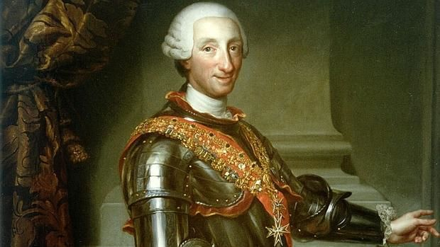
El final del reinado de Carlos III (1759-1788) estuvo marcado por la constatación de las limitaciones en las reformas ilustradas.

Slide 9
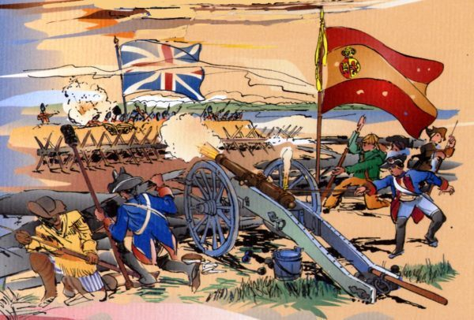
Además, las reformas y los costes de la ayuda prestada a Estados Unidos en su independencia habían dejado esquilmadas. las arcas del país.

Slide 10
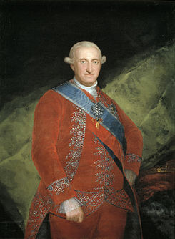
En diciembre de 1788, Carlos IV (1788-1808) sucedía a su padre en el trono. Su intención era mantener la política reformista de su padre apoyado en los ilustrados (Campomanes y conde de Aranda).

Slide 11
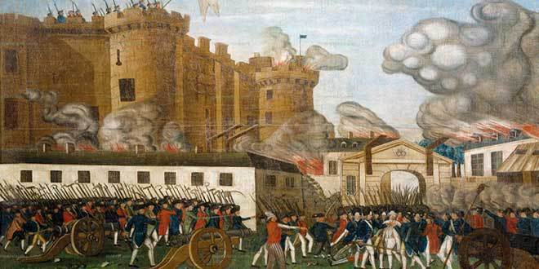
De inmediato estallaba la Revolución francesa (1789-1799) con sus reformas liberales.

Slide 12
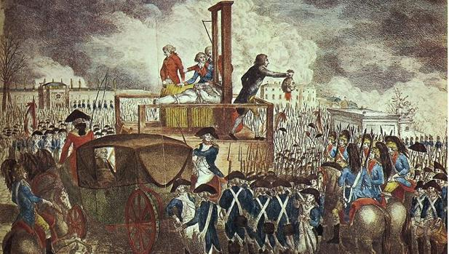
En España se cortan las reformas, especialmente a raíz del guillotinamiento de Luis XVI (1793).

Slide 13
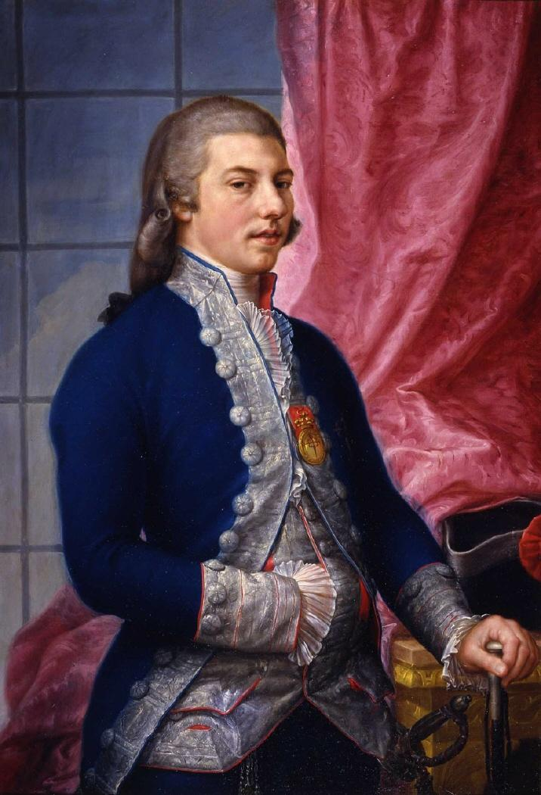
Carlos, incapaz de contener la situación y buscando alternativas de gobierno se fija en Godoy. Era un joven plebeyo que formaba parte de la Guardia Real y que, por tanto, se lo debía todo al rey. Pronto se convierte en un auténtico valido.

Slide 14
El momento clave en estas guerras se produce con la Paz de Basilea (1795). Hasta entonces España luchaba contra Francia, pero los malos resultados, la moderación revolucionaria y la actitud de intromisión inglesa en las colonias explican que España cambie de aliado.

Slide 15
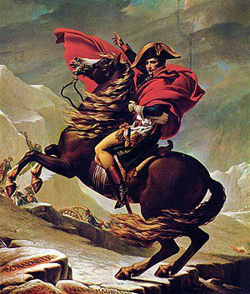
Desde entonces, en Francia emergía la figura de Napoleón. Su gran objetivo era derrotar a Gran Bretaña, para lo cual planteó una invasión y después el bloqueo comercial de la isla.

Slide 16
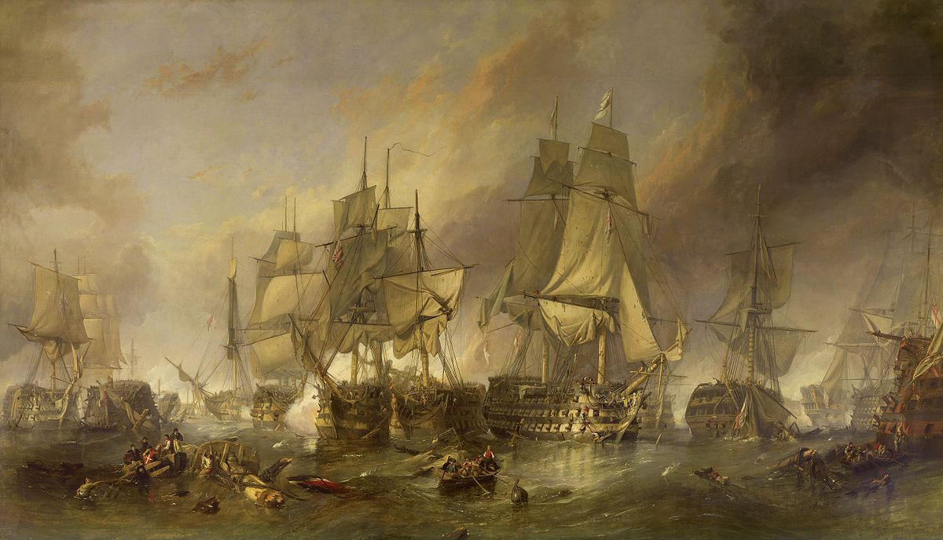
Y así se llega a la gran derrota naval de Trafalgar (1805) en la que la flota francoespañola fracasa estrepitosamente.

Slide 17
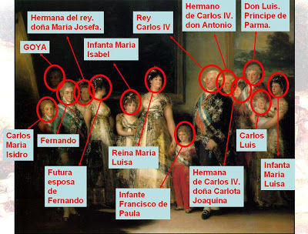
Para entonces, el descrédito de la familia real y de la capacidad militar española se habían hecho patente.

Slide 18
Causas directas
Tratado de Fontainebleau.
Motín de Aranjuez.
Abdicaciones de Bayona.
El inicio de la guerra: el 2 de mayo y la reacción popular.

Slide 19
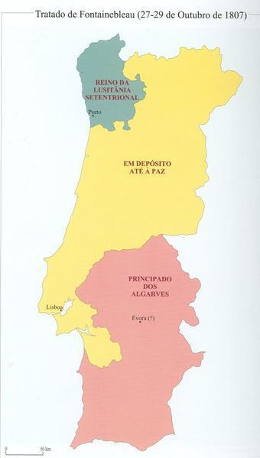
En 1807, Napoleón firma con Godoy el tratado de Fontainebleau. El objetivo era aislar a Gran Bretaña eliminando a su fiel aliada Portugal. Para ello, las tropas francesas debían ocupar el país por tierra. Godoy obtendría a cambio todo el sur de Portugal.

Slide 20
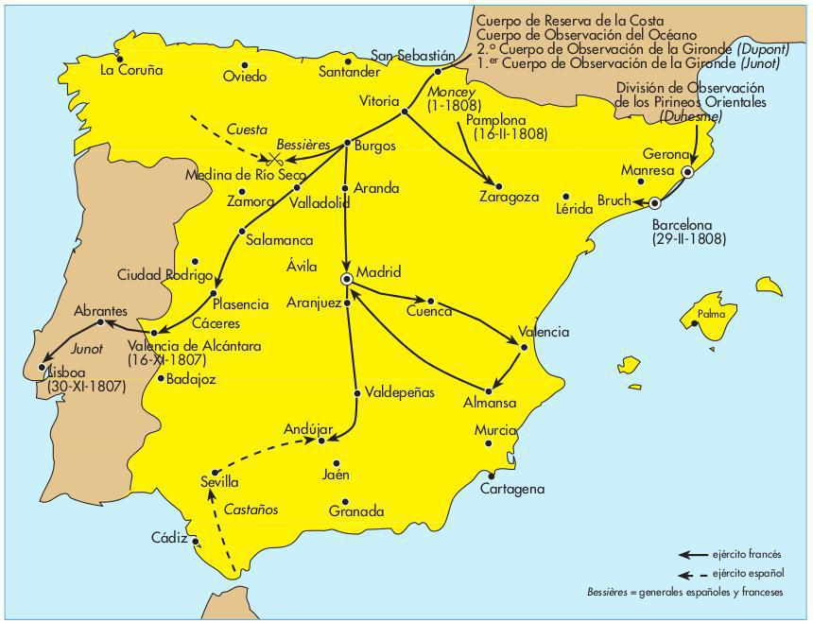
Francia y España conquistaron rápidamente el país, pero además los franceses establecieron guarniciones por toda España con la supuesta intención de apoyar el ataque.

Slide 21
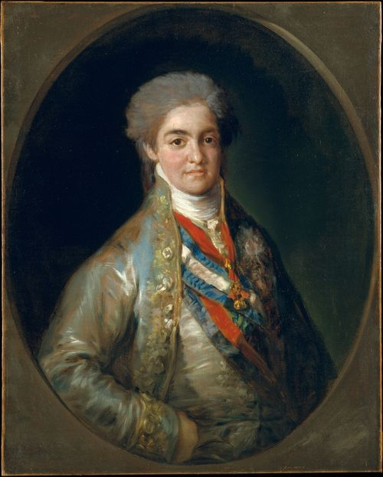
Para entonces, Fernando, el príncipe de Asturias, ya se había convertido en el foco conspirativo para derribar a Godoy.
En 1807 se produce el proceso de El Escorial. Fernando había conspirado contra Godoy. Fue descubierto y perdonado tras disculparse.

Slide 22
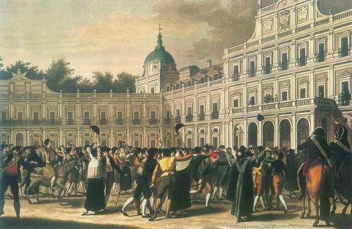
En marzo de 1808, los partidarios de Fernando, provocan el motín de Aranjuez que supone la caída de Godoy y la abdicación de Carlos en su hijo Fernando.
Godoy, asustado por la ocupación francesa, intenta huir con la familia real hacia Andalucía, pero son detenidos por una multitud en Aranjuez.

Slide 23
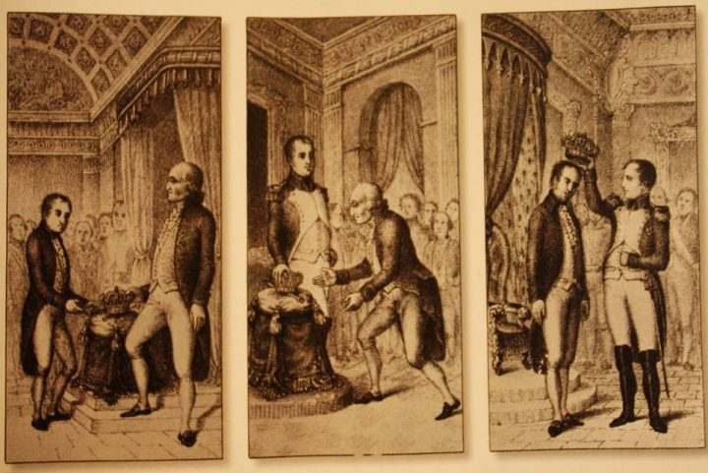
Napoleón aprovechó el evidente caos en España para convertirse en el árbitro de la situación. Se produjo entonces el episodio de las abdicaciones de Bayona.
Convenció a Fernando y Carlos para que fueran a la ciudad francesa de Bayona. Allí ambos renunciaron a la corona y Napoleón se la entregó a su hermano José.

Slide 24
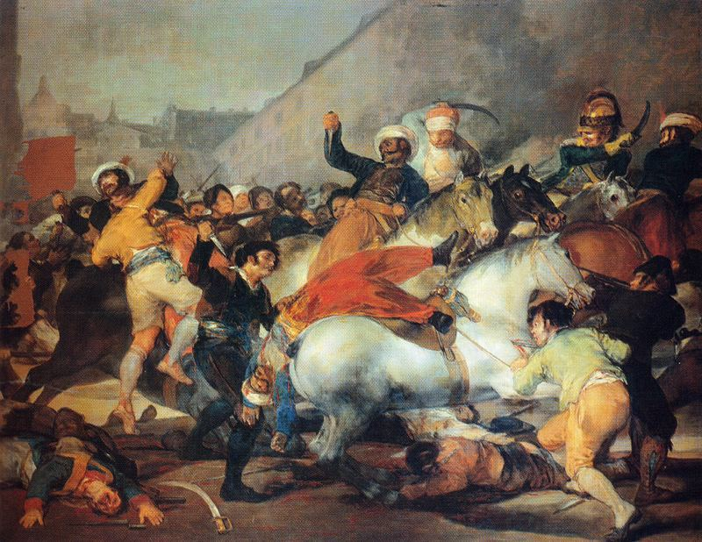
El 2 de mayo de 1808, cuando las tropas francesas se disponían a evacuar al infante Francisco de Paula hacia Bayona, estalla en Madrid una revuelta espontánea contra los franceses.

Slide 25
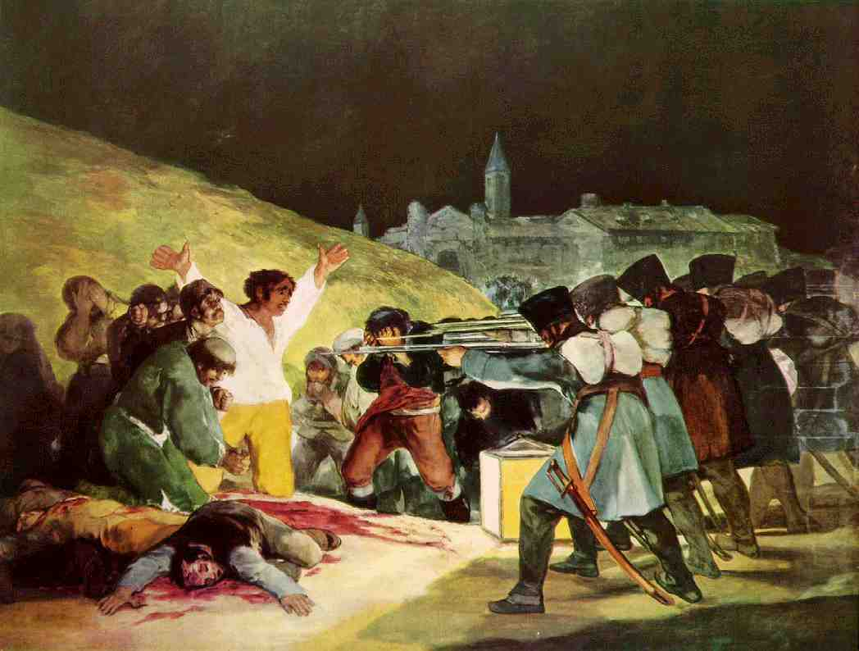
El 3 de mayo de 1808, se desata una feroz represión que conmociona al país.

Slide 26
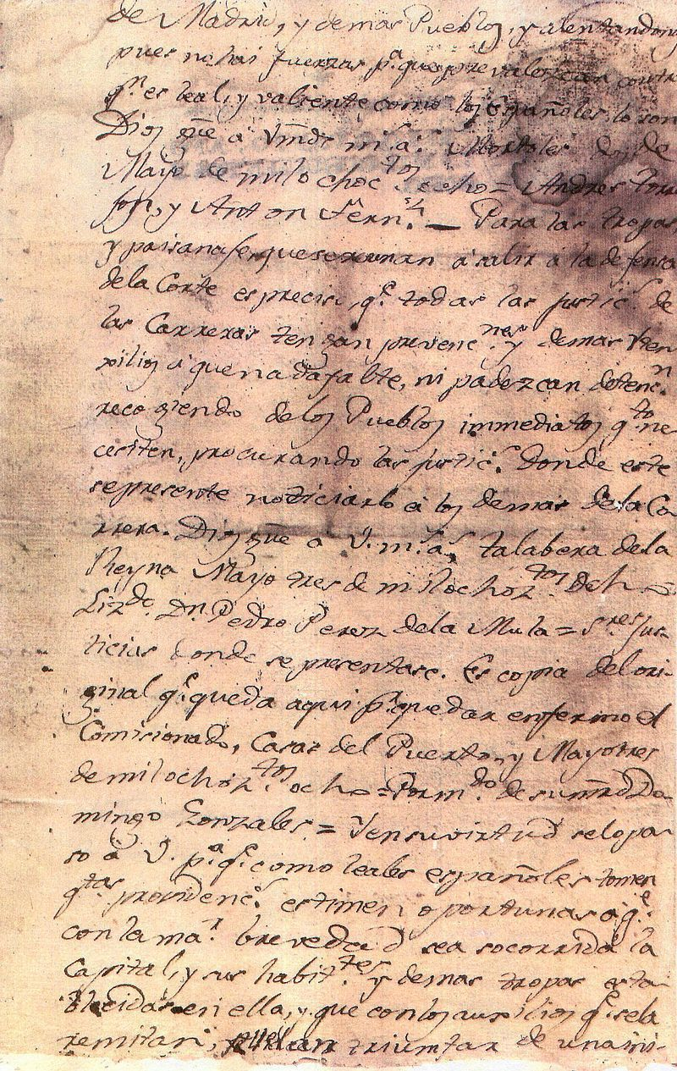
El mismo 2 de mayo, el alcalde de Móstoles se convierte en la primera autoridad que incita públicamente a alzarse contra los invasores. Había empezado la guerra de la Independencia (1808-1814).

Slide 27
Fases o desarrollo de los acontecimientos
Victoria española inicial.
La conquista francesa.
La expulsión de los franceses.

Slide 28
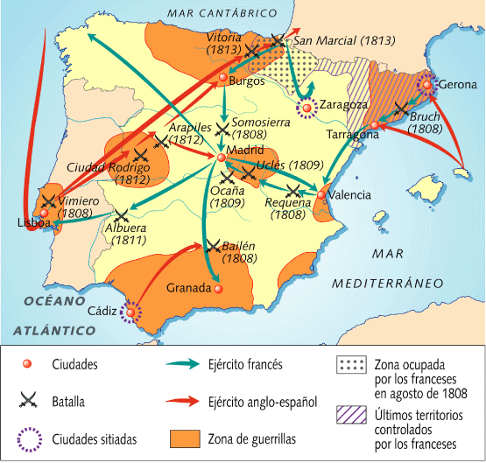
La guerra de la Independencia pasó por una serie de fases que se pueden resumir en tres.

Slide 29
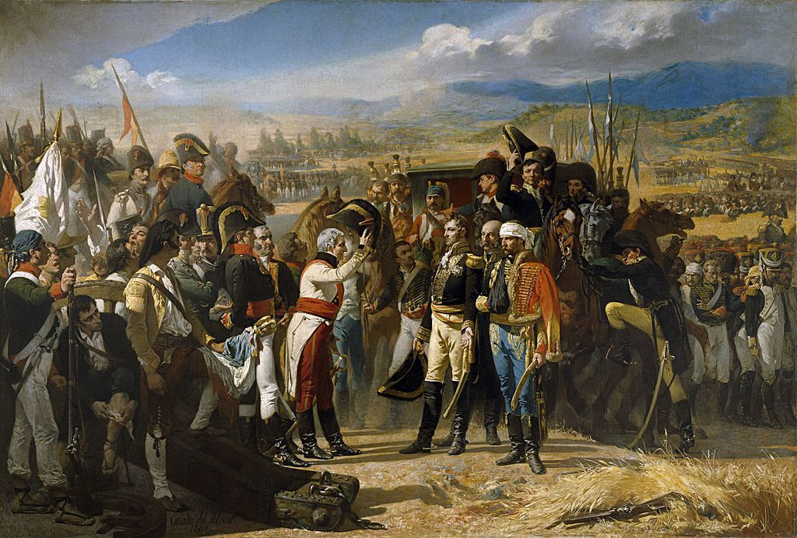
En la primera fase las tropas francesas penetran en dirección a Madrid flanqueadas por otros dos cuerpos. Zaragoza, Gerona y Valencia resistieron el asedio francés.
El 19 de julio de 1808 los franceses sufren una gran derrota en Bailén cuando se dirigían hacia Andalucía. El general Castaños derrota a los franceses y entra en Madrid en septiembre. Los franceses huyen al norte del Ebro. Por primera vez, las tropas de Napoleón eran derrotadas en una gran batalla a campo abierto.

Slide 30
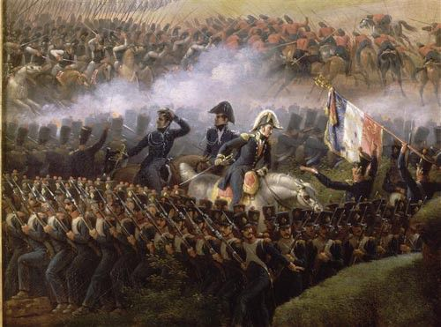
En noviembre de 1808 se inicia la segunda fase con la penetración de la Grande Armée dirigida por el mismísimo Napoleón.

Slide 31
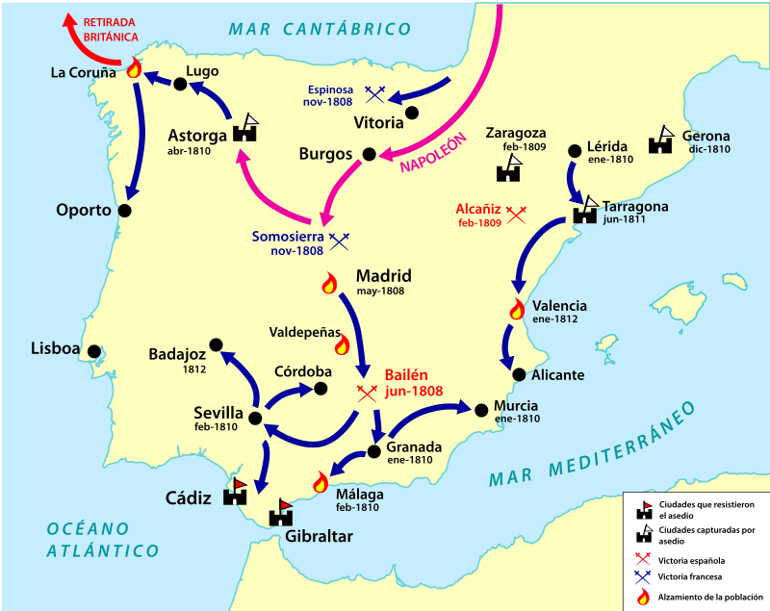
Con 300.000 hombres, Napoleón invade la Península y persigue a los británicos que huyen hacia A Coruña.
Napoleón regresa a Francia en enero de 1809 dejando al grueso de su ejército en la Península.

Slide 32
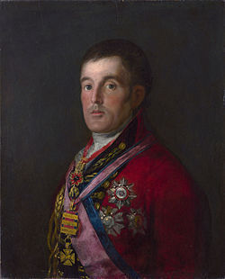
En esta fase Francia ocupa prácticamente toda la Península.
Solo resisten el entorno de Lisboa, defendida por los ingleses comandados por Arthur Wellesley (futuro duque de Wellington), y Cádiz, también protegida por la flota inglesa.

Slide 33
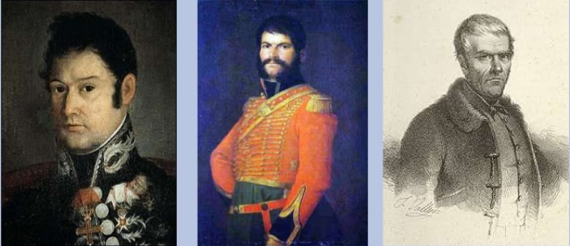
Los españoles renuncian entonces a las batallas campales e inventan una nueva táctica militar, la lucha de guerrillas.
Espoz y Mina, El Empecinado y el cura Merino fueron tres los más famosos guerrilleros españoles. La táctica consistía en vivir en organizar partidas reducidas de soldados que vivían en los montes y atacaban las líneas de suministro enemigas para desgastar a su rival y obligarle a mantener muchas tropas inmovilizadas.

Slide 34
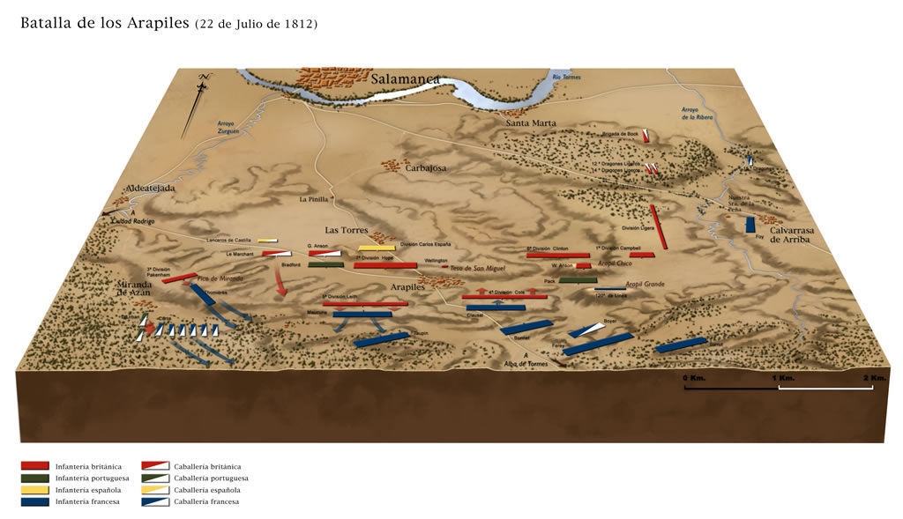
La tercera fase incluye el retroceso y derrota de las tropas francesas entre 1812 y 1814.
Wellington se armó de paciencia dejando que los franceses se debilitaran con los ataques guerrilleros y con la retirada de sus tropas para ir a luchar Rusia. Finalmente, en julio de 1812 se produce la primera gran victoria británica. Los franceses inician una retirada.

Slide 35
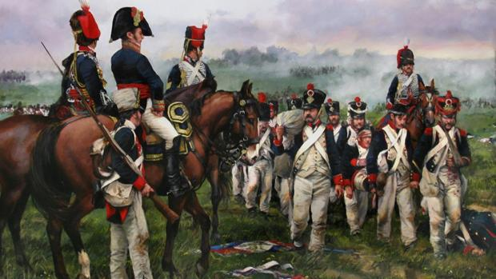
En 1814 las últimas tropas francesas abandonan Cataluña.
La derrota definitiva de los franceses se produce en el verano de 1813 en Vitoria. Desde entonces los ingleses cruzarán la frontera francesa.

Slide 36
Bandos en conflicto
Los afrancesados (José I y el Estatuto de Bayona) y los patriotas (Cortes de Cádiz).
Absolutistas, reformistas y liberales.
Fases políticas en el bando patriota y “triunfo” del liberalismo.

Slide 37
Con el inicio de la guerra hubo dos posturas dentro del pueblo español.
Afrancesados
Aceptan la invasión francesa como forma llevar a cabo reformas.
Otros, aprovechan la invasión para enriquecerse.
Eran una minoría.
Incluía a personajes importantes como Urquijo, Cabarrús, Meléndez Valdés u O´Farril.
Patriotas
No aceptan la invasión francesa.
Son la gran mayoría de la población.

Slide 38
Dentro del bando patriota había tres posturas:
Absolutistas o serviles
Favorables a mantener la situación anterior a la guerra con una monarquía absoluta y el resto de los elementos propios del Antiguo Régimen.
Incluye a personajes como López Reina o Mozo de Rosales.
Reformistas o jovellanistas
Querían mantener la situación anterior pero retomando las reformas ilustradas próximas al Despotismo Ilustrado.
Su principal líder era Jovellanos.
Liberales
Eran partidarios de desmontar el Antiguo Régimen acabando con el absolutismo aunque manteniendo la monarquía.
Algunos de sus principales líderes eran Argüelles, el conde de Toreno, Alcalá Galiano o Quintana.

Slide 39
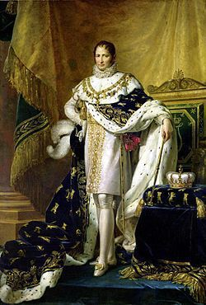
El bando afrancesado seguía a José I.
José (1768-1844) era el hermano mayor de Napoleón que había mostrado su valía como monarca de Nápoles.

Slide 40
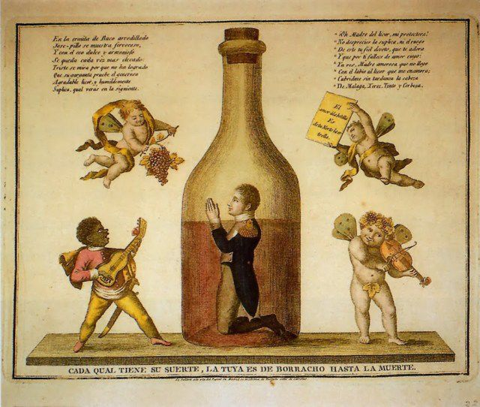
Fue conocido como Pepe Botella.
José I fue tratado como un rey invasor, de ahí que fuera presentado como un alcohólico y ludópata. Lo cierto es que su hermano y los generales franceses tampoco le permitieron gobernar.

Slide 41
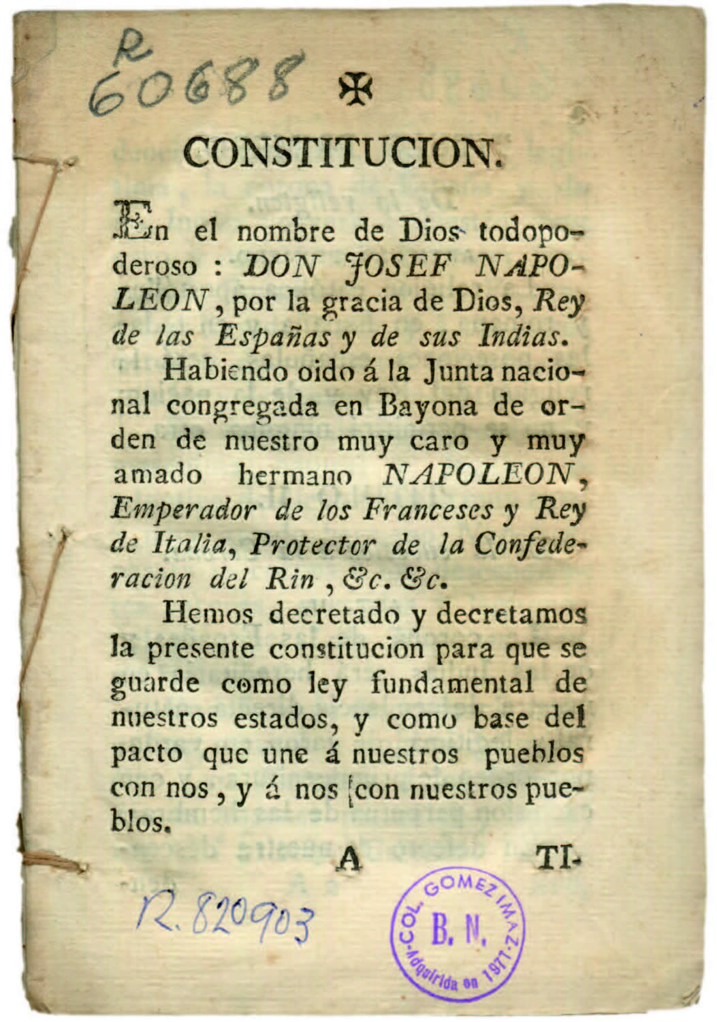
Su mayor aportación, o de su hermano, a nuestra historia fue el Estatuto de Bayona.
Se trata de una carta otorgada aprobada en el verano de 1808. Es un texto con rasgos liberales como una cierta división de poderes, la inclusión de algunos derechos o el mismo hecho de establecer una constitución. Junto a esta, se decretaron medidas como la supresión del feudalismo o la supresión de aduanas interiores.

Slide 42
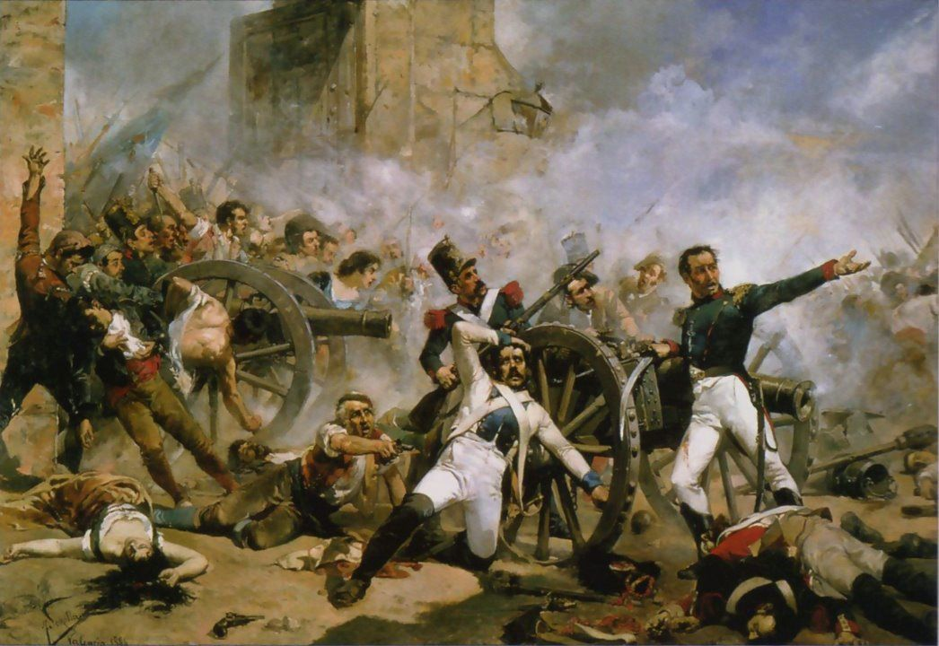
No obstante, el bando más influyente para nuestra historia sería el patriota.
El bando patriota iba a dirigir la lucha contra los franceses e iba a sentar las bases del régimen liberal que se afianzará en España durante las siguientes décadas.

Slide 43
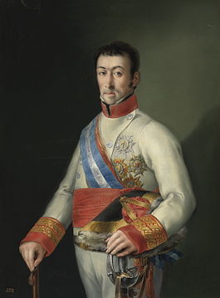
Los absolutistas eran minoritarios pero tendrían una importante influencia para convencer a Fernando VII de volver a la situación anterior a 1808.
Los absolutistas tenían un peso decisivo entre los grupos dirigentes: nobleza, clero y Ejército. Personajes como el general Elío serían fundamentales para la vuelta del absolutismo.

Slide 44
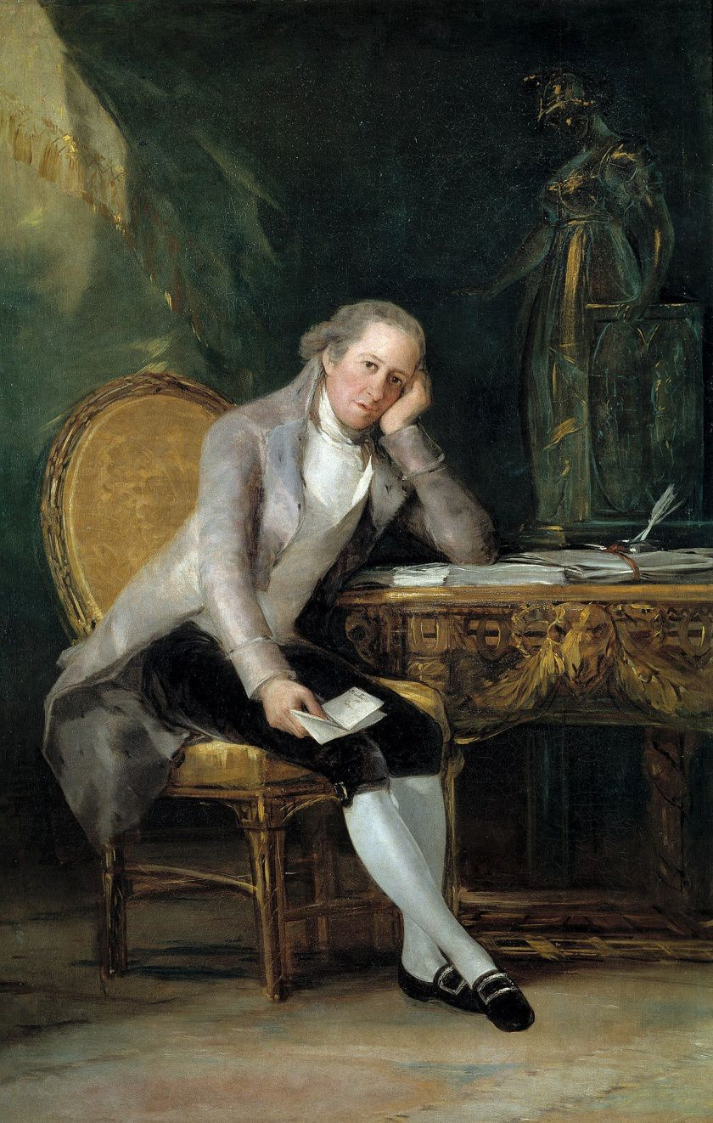
Los reformistas o jovellanistas querían volver a la época reformista de Carlos III.
Con la muerte de Floridablanca en 1808, Jovellanos había quedado como el último de los grandes ministros reformistas de Carlos III. Murió en 1811. Este grupo sería en parte la base del denominado posteriormente liberalismo moderado.

Slide 45
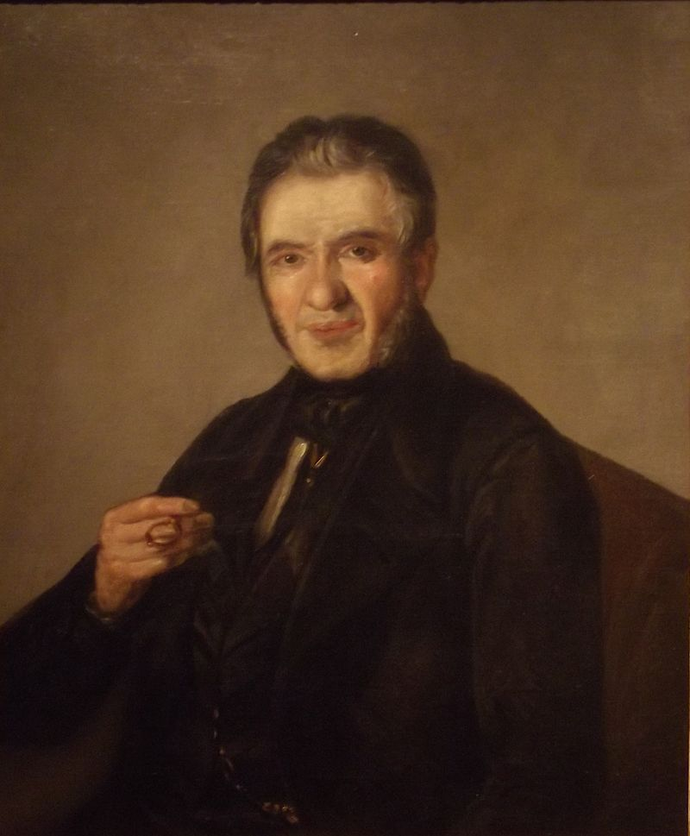
La postura política más influyente durante la guerra será la de los liberales.
Estos liberales serán los que controlen la situación política durante la guerra a través de la convocatoria de Cortes. Personajes como Argüelles promoverán la Constitución de 1812, el primer texto liberal español, todo un símbolo a lo largo del siglo XIX. Sus principales apoyos lo encontrará entre profesionales liberales (caso de los juristas).

Slide 46
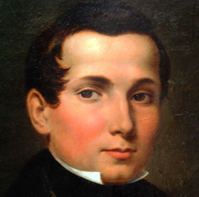
Podría señalarse una cuarta postura, la de los representantes americanos en las Cortes, de las otras tres ideologías pero más preocupados por las cuestiones relativas a sus tierras.
Debido a la lejanía de América, cuando se abran las Cortes de Cádiz, solo Ramón Power, representante de Puerto Rico, estuvo presente. El resto eran suplentes.

Slide 47
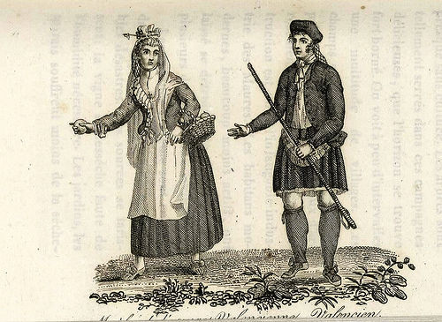
Finalmente, se encontraba el pueblo. Mucho menos politizado, sí vivirá durante la guerra el fervor patriótico frente al invasor.

Slide 48
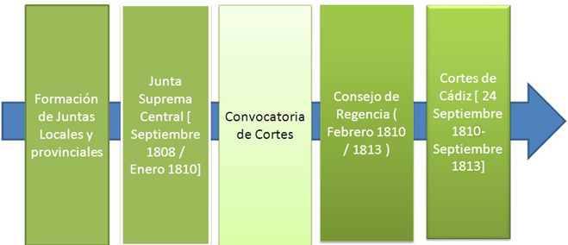
Por la trascendencia para la historia, es importante tener el cuenta la evolución política del bando patriota.

Slide 49
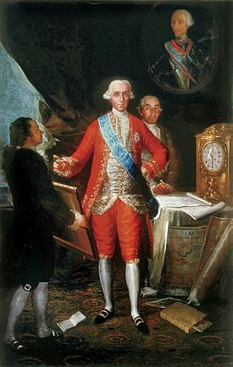
La resistencia al invasor se organizó mediante la creación de juntas locales y provinciales en toda España y pronto también en América.
En septiembre de 1808 se formaba la Junta Suprema Central con Floridablanca, antiguo ministro de Carlos III y Carlos IV al frente. Este moría poco después. La Junta Central tuvo que huir de Aranjuez a Extremadura y después a Sevilla y Cádiz.

Slide 50
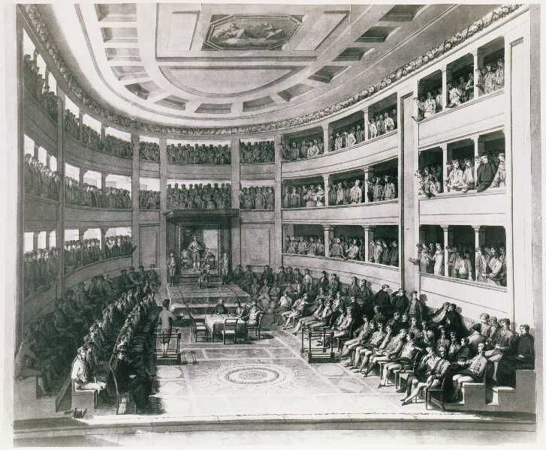
En 1809 la Junta Central convoca Cortes bajo el principio de la soberanía nacional que sería elegida por sufragio universal. A principios de 1810 desaparece sustituida por un Consejo de Regencia que representaba a Fernando VII hasta su regreso al país.
Desde el 24 de septiembre de 1810 las Cortes se reúnen en la ciudad de S. Fernando y pronto en Cádiz. Es ahí donde se lleva a cabo la obra legislativa que introduce el liberalismo en España. El Consejo de Regencia actuaría entonces como poder ejecutivo.

Slide 51
Consecuencias
Efectos bélicos.
Despertar del liberalismo.

Slide 52
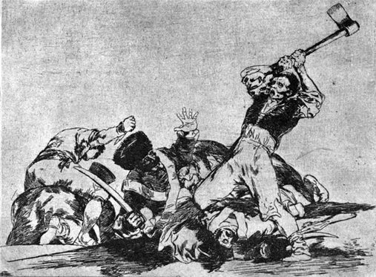
La guerra causó en torno a medio millón de muertes, expolios de obras de arte por parte de franceses e ingleses, destrucción de industrias, el exilio de los afrancesados, una reducción de la natalidad…

Slide 53
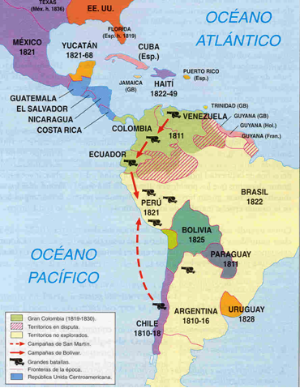
Otra grave consecuencia fue acelerar la independencia de las colonias americanas ante el vacío de poder y el desencanto americano por la escasa preocupación española por las colonias.

Slide 54
En cualquier caso, esta guerra sentó las bases de lo que sería la historia española del siglo XIX.
La influencia más duradera es el nacimiento del liberalismo español que triunfará a lo largo del siglo XIX. También muy importantes serán la movilización popular o el incremento del papel del Ejército en la vida civil.

Slide 55
ANEXO:
El liberalismo

Slide 56
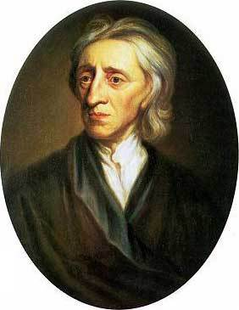
El liberalismo es una ideología que nació en Gran Bretaña para defender un sistema político en el que el poder no fuera controlado por una única persona tal y como ocurría en la monarquía absoluta.
John Locke (1632-1704, derecha) es considerado el padre de la ideología liberal. Su pensamiento inspiró la Revolución Gloriosa de 1688 que derrocó a la dinastía de los Estuardo en Inglaterra. Él fue el precursor de la teoría de división de poderes de Montesquieu y su pensamiento influyó mucho en general en los pensadores ilustrados.

Slide 57
La Revolución Gloriosa de Inglaterra en 1688 introdujo elementos clave del sistema liberal que se extendería a finales del siglo XVIII.
División de poderes.
Monarquía parlamentaria.
Declaración de Derechos
1.- Que el pretendido poder de suspender las leyes y la aplicación de las mismas, en virtud de la autoridad real y sin el consentimiento del Parlamento, es ilegal.
2.- Que el pretendido poder de dispensar de las leyes o de su aplicación en virtud de la autoridad real, en la forma en que ha sido usurpado y ejercido en el pasado, es ilegal.
5.- Que es un derecho de los súbditos presentar peticiones al Rey, siendo ilegal toda prisión o procesamiento de los peticionarios.
8.- Que las elecciones de los miembros del Parlamento deben ser libres.
9.- Que las libertades de expresión, discusión y actuación en el Parlamento no pueden ser juzgadas ni investigadas por otro Tribunal que el Parlamento.
10.- Que no se deben exigir fianzas exageradas, ni imponerse multas excesivas ni aplicarse castigos crueles ni desacostumbrados.
13.- Y que para remediar todas estas quejas, y para conseguir la modificación, aprobación y mantenimiento de las leyes, el Parlamento debe reunirse con frecuencia.
Declaración de Derechos de 1689 en Inglaterra.

Slide 58
La siguiente revolución liberal iba a ocurrir en un lugar alejado de Europa, en una tierra nueva idónea para recibir las nuevas ideas por carecer prácticamente de la nobleza, los Estados Unidos.

Slide 59
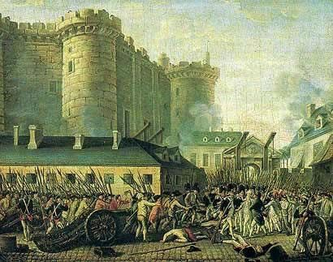
No obstante, es en la Revolución francesa (1789-99) donde triunfan la ideología liberal que en parte recoge Napoleón.

Slide 60
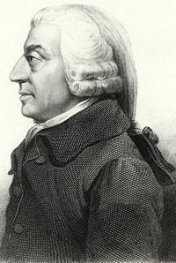
En cuanto a la rama económica del liberalismo, es la base ideológica principal del capitalismo. “Dejar hacer, dejar pasar” (libertad de mercado) era su lema.
Adam Smith defendía que en un sistema sin intervención estatal, cada persona buscaría su interés individual y al hacerlo, una especie de “mano invisible” aseguraría el interés general. En definitiva, el liberalismo económico rompía con las trabas a la libertad de mercado propias de la época anterior.
Adam Smith (1723-1790)

Slide 61
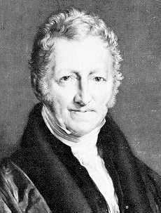
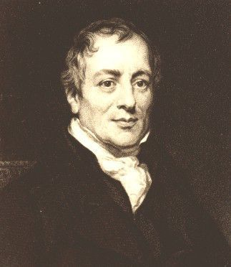
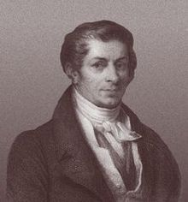
Junto a Smith, destacan una serie de economistas que en conjunto conforman la “escuela clásica”. Fueron los primeros grandes teóricos de la economía.
Jean-Baptiste Say (1767-1832)
Thomas Malthus (1766-1834)
David Ricardo (1772-1823)
Es famosa la teoría de Malthus según la cual el ritmo de crecimiento de la población es superior al de los alimentos, por lo que antes o después se han de producir crisis alimenticias.

Slide 62
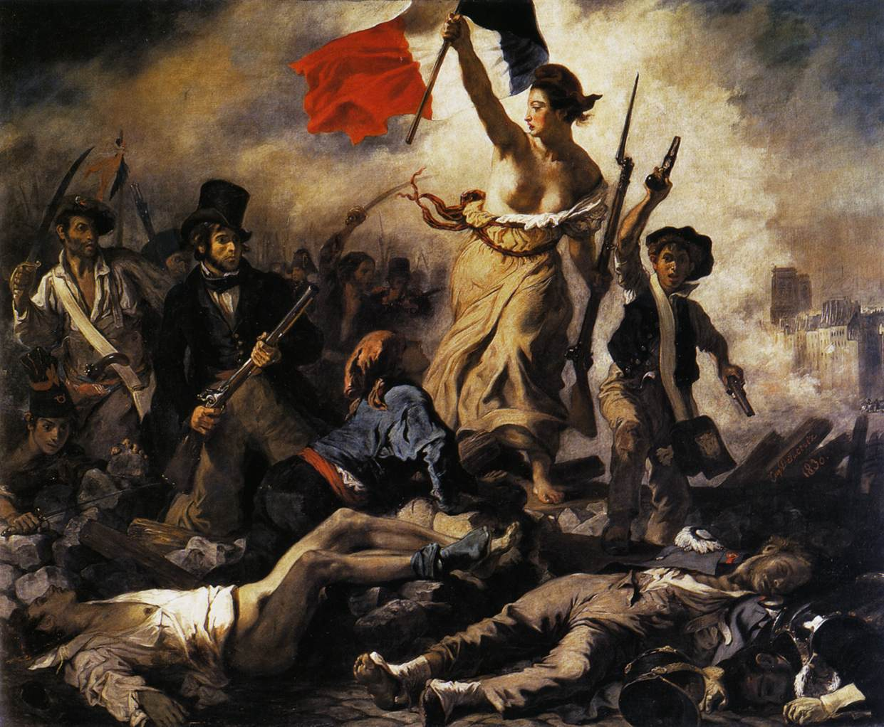
El liberalismo es una ideología que se ha desarrollado a lo largo de tres siglos, de ahí que tenga muchas versiones y sea difícil de definir. El nexo en común es la defensa de la libertad individual y se asocia a la clase social burguesa.
La búsqueda de la libertad era la bandera de los liberales. Esa idea estuvo presente en todas las revoluciones de la primera mitad del siglo XIX.
La Libertad Guiando al Pueblo. Delacroix, 1830.

Slide 63
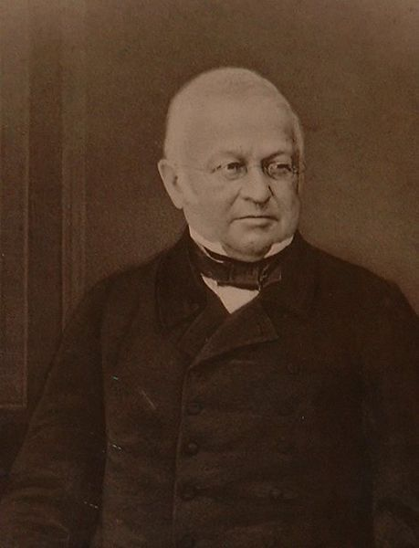
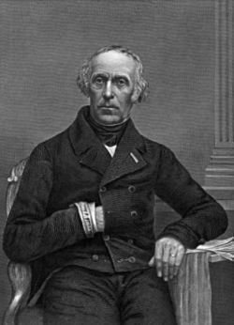
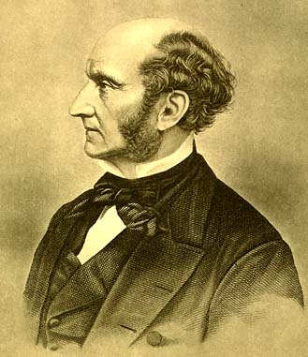
La versión política del liberalismo más extendida en la primera mitad del siglo XIX defiende la monarquía parlamentaria y a menudo que la ley principal sea una constitución.
Adolph Thiers, Benjamin Constant, Francois Guizot, Alexis de Tocqueville y John Stuart Mill (de izquierda a derecha) son algunos de los principales pensadores y políticos liberales de la primera mitad del siglo XIX.

Slide 64
Algunas ideas generales del liberalismo.
División de poderes
Soberanía nacional
Libertad individual
Igualdad ante la ley
Declaración de derechos
Parlamentarismo
Estado de derecho con una Constitución al frente
Libre mercado
Propiedad privada
Poca intervención estatal

Slide 65
Esquema comparativo (en apuntes) entre Antiguo Régimen y régimen liberal.

Slide 66
ANEXO:
Goya y su visión de la guerra

Slide 67
Francisco José de Goya y Lucientes, uno de nuestros grandes pintores.
Goya es uno de nuestros grandes pintores porque su obra es considerada precursora de las corrientes pictóricas del siglo XIX, especialmente el Romanticismo e incluso el Expresionismo.

Slide 68
Su obra tiene una época inicial neoclásica, la que predominaba en Madrid cuando él llegó a la corte.
Se trata de una pintura que retrata a la sociedad de la época (caso de los nobles). Son especialmente característicos sus cartones (derecha) para la elaboración de tapices de la Real Fábrica de Santa Bárbara.

Slide 69
Sin embargo, es a partir de 1792 cuando la obra de Goya se vuelve más personal.
En ese año Goya sufre una enfermedad entre cuyos efectos se encuentra la sordera que se asocia a una personalidad más introspectiva. En Corral de Locos (1792) ya se observa una atmósfera inquietante que carga sus obras de un dramatismo que anuncia el Romanticismo.

Slide 70
Es dentro de esa segunda fase cuando estalla la guerra de la Independencia, la cual intensificará esa evolución de Goya.
Las dos obras más conocidas son las del 2 de mayo de 1808 (imagen) y 3 de mayo de 1808. De todos modos, son obras de 1814 que parecen más pintadas por demostrar su patriotismo y despejar dudas sobre su relación con los afrancesados.

Slide 71
¿Qué interés tienen estas obras?
Por un lado, nos muestra la visión que tiene Goya de la guerra: ensalza al pueblo y al individuo y su libertad frente al colectivo y rompe con la visión heroica de quienes se enfrentan, alto típico de los pintores franceses de la época. Por otro lado, se ve muy clara su evolución, ya anterior, hacia una pincelada mucho más suelta que rompe por completo con el Neoclasicismo.

Slide 72
Sin embargo, es en los grabados Desastres de la guerra (1810-15) donde Goya muestra su verdadera opinión de la guerra.
Goya nos muestra con crudeza y dramatismo los efectos de la guerra. Queda claro su rechazo a las guerras dentro de una mentalidad ilustrada enemiga de los fanatismos.

